Slide 1
Der Krefelder Beschluss
Bundesverbandstag 2017 | Krefeld

Slide 2
Zentrale Aussagen des Krefelder Beschlusses der KAB
Notes:
Hinweis zur Benutzung:
Nachfolgend werden auf den Folien die jeweiligen Ziffern des Krefelder Beschlusses in einer Übersicht dargestellt. Als Textgrundlage findet sich in der Notizansicht der jeweilige Text aus dem Krefelder Beschluss. Bei der Vorstellung des Krefelder Beschlusses empfiehlt es sich je nach Dauer der Vorstellung / Veranstaltung Folien auszuwählen. Nicht benutzte Folien können entsprechend in der Folienübersicht ausgeblendet werden.
Die Zitatnachweise wurden in den Notizseiten dieser Präsentation aus Gründen der Übersicht nicht übernommen. Der Krefelder Beschluss findet sich im Internet unter: https://www.kab.de/fileadmin/user_upload/kab_de/Downloads_pdf/leitantrag/Beschluss_Leitantrag_01_09_2017.pdf

Slide 3
Gliederung des Krefelder Beschlusses Arbeit. Macht. Sinn.
Sehen
„… und die Mächtigen ihre Macht über die Menschen missbrauchen.“ (Mt 20,25)
Urteilen
„Er stürzt die Mächtigen vom Thron (…) und lässt die Reichen leer ausgehen.“ (Lk 1, 52.53)
Handeln
„Sie arbeiten nicht mehr vergebens.“ (Jes 65,23)
Notes:
Der 16. Bundesverbandstag der Katholischen Arbeitnehmer-Bewegung (KAB) Deutschlands vom 26. – 28. Mai 2017 in Krefeld hat den „Krefelder Beschluss“ Arbeit. Macht. Sinn. eingehend beraten und verabschiedet.
Wie die Beschlüsse auf den vorhergehenden Verbandstagen gliedert sich der Text in den Dreischritt von „Sehen – Urteilen – Handeln“. Vorangestellt ist dem Beschluss eine Präambel, die die Kontinuität zum „Würzburger Beschluss“ des letzten ordentlichen Bundesverbandstages unter dem Motto „Fair teilen statt sozial spalten – Nachhaltig leben und arbeiten“ aus dem Jahre 2011 deutlich macht.
Im Teil „Sehen“ geht es um die Analyse der „Zeichen der Zeit“; im Teil „Urteilen“ werden die biblischen Grundlagen und die Aussagen der Soziallehre der Kirche als Maßstab für die Analyse und das Handeln formuliert; der Teil „Handeln“ zeigt Handlungsschritte für eine soziale und gerechte Welt auf und entwickelt die dazu notwendigen politischen Handlungsoptionen.
Den jeweiligen Textteilen sind in der Zwischenüberschrift und der Einleitung zentrale biblische Zitate vorangestellt.

Slide 4
Grundsatzfragen des Krefelder Beschlusses Arbeit. Macht. Sinn.
Wer übt Herrschaft über wen aus?
Was übt Herrschaft über uns alle aus?
Wer profitiert von der Ökonomie unserer Tage auf wessen Kosten?
Darf die kapitalistische Wirtschaftsweise eine Zukunft haben?
Was muss sich ändern?
Notes:
Eingangs des Krefelder Beschlusses (Präambel) werden fünf grundlegende Leitfragen formuliert, die im Beschluss im Dreischritt von „Sehen – Urteilen - Handeln“ aufgegriffen und beantwortet werden.

Slide 5
Sehen: „... und die Mächtigen ihre Macht über die Menschen missbrauchen.“ (Mt 20,25)

Slide 6
Sehen: „... und die Mächtigen ihre Macht über die Menschen missbrauchen.“ (Mt 20,25)
„Ein Mächtiger deckt den anderen /
hinter beiden stehen noch Mächtigere.“ (Koh 5,7b)
„Da rief Jesus sie zu sich und sagte: Ihr wisst, dass die Herrscher ihre Völker unterdrücken und die Mächtigen ihre Macht über die Menschen missbrauchen.“ (Mt 20,25)
Notes:
Den jeweiligen Teilen von „Sehen-Urteilen-Handeln“ sind Zitate aus der Bibel vorangestellt.

Slide 7
Sehen: Die Zeichen der Zeit
Die „Vermachtung der Wirtschaft“.
Die strukturelle Gewalt.
Die Ausbeutung der menschlichen Arbeit.
Das marktradikale Denken.
Die strukturelle soziale Spaltung und die Zunahme der Ungleichheit.
Die Lähmung der Kräfte für eine sozial-ökologische Wirtschaft.
Die Systemfrage.
Notes:
Im Teil „Sehen“ des Krefelder Beschlusses werden in der Tradition des II. Vatikanischen Konzils und der Soziallehre der Kirche die „Zeichen der Zeit“ analysiert. Dabei werden sieben „Zeichen der Zeit“ herausgestellt:
Die „Vermachtung der Wirtschaft“.
Die strukturelle Gewalt.
Die Ausbeutung der menschlichen Arbeit.
Das marktradikale Denken.
Die strukturelle soziale Spaltung und die Zunahme der Ungleichheit.
Die Lähmung der Kräfte für eine sozial-ökologische Wirtschaft.
Die Systemfrage.
In den nachfolgenden Folien werden die einzelnen „Zeichen der Zeit“ beschrieben, erläutert und Verbindungen aufgezeigt.

Slide 8
Sehen: Zeichen der Zeit | Wirtschaft
… die „Vermachtung der Wirtschaft“:
Das Finanzkapital beherrscht und lenkt Wirtschaft und Politik.
Die 35 mächtigsten Unternehmen dieser Welt kontrollieren mehr als ein Drittel des Welthandels.
Ergebnis: Machtkämpfe innerhalb der Wirtschaft um die Hoheit über Staat und Politik sowie der Staaten untereinander.
Die Machtkämpfe werden zulasten der arbeitenden Menschen, der Arbeitssuchenden, der Schwachen, Armen und Ausgeschlossenen entschieden.
Notes:
Text Krefelder Beschluss Ziff. 2:
„Ein „Zeichen der Zeit“ ist die „Vermachtung der Wirtschaft“. Das global aktive Finanzkapital (Banken, Börsen, Fonds etc.) beherrscht und lenkt Wirtschaft und Politik. 147 Unternehmen üben die Kontrolle über 40 Prozent der weltweiten 43.060 multinationalen Unternehmen aus und generieren mehr als 60 Prozent der globalen Umsätze. Die 35 mächtigsten Unternehmen dieser Welt kontrollieren mehr als ein Drittel des Welthandels. Das Finanzkapital ist Herrscher und Lenker der Wirtschaft. Das Ergebnis sind andauernde Machtkämpfe: Machtkämpfe innerhalb der Wirtschaft um die Hoheit über Staat und Politik, schließlich der Machtkampf der Staaten untereinander. Diese Machtkämpfe werden von den Machthabern und Stärkeren zu Lasten der arbeitenden Menschen, der Arbeitssuchenden, der Schwachen, Armen und Ausgeschlossenen entschieden.“

Slide 9
Sehen: Zeichen der Zeit | Gewalt
„Das kapitalistische Weltsystem übt strukturelle Gewalt aus.“ Die reichen Länder des Nordens:
beuten die Rohstoffe in den armen Ländern aus,
zerstören die einheimische Wirtschaft vor Ort,
verletzten angestammte Besitzrechte und Gewohnheitsrechte,
setzen Freihandelsabkommen durch, die die großen Konzerne schützen.
Das Ergebnis ist eine Stärkung der Wirtschaftsmacht der Reichen und ungerechter Welthandel zu Lasten der Armen.
Notes:
Text Krefelder Beschuss Ziff. 3:
„Das kapitalistische Weltsystem übt strukturelle Gewalt aus. Die reichen Länder des Nordens setzen ihre wirtschaftliche und militärische Macht und Herrschaft gegenüber den armen Ländern des Südens durch. Sie beuten die Rohstoffe aus, exportieren gleichzeitig ihre hoch subventionierten Agrarprodukte und zerstören damit die einheimische Wirtschaft vor Ort. Sie kaufen Land und verletzen damit angestammte Besitzansprüche, Gewohnheitsrechte und die Eigenversorgung der ansässigen Bevölkerung. Freihandelsabkommen schützen die multinationalen Großkonzerne und die Märkte der reichen Ökonomien. Sie stärken deren Wirtschaftsmacht und zementieren damit einen ungerechten Welthandel. Der Anteil der ärmsten Länder am Welthandel ist auf 0,5 Prozent abgesunken. Unterdrückung, Armut und Elend sind die Folgen. Das Leben der Armen wird zum „Spekulationsobjekt“ der Reichen. Wir leben auf Kosten Anderer und können dies, weil wir mächtiger sind als sie. Unser Wohlstand beruht nicht nur auf Leistung, Arbeit und einem verhältnismäßig guten Sozialsystem, sondern auch auf struktureller Gewalt und permanenter Ausbeutung. „Wir leben nicht über unsere Verhältnisse, sondern über die Verhältnisse der anderen.“

Slide 10
Sehen: Zeichen der Zeit | Ausbeutung
„Die kapitalistische Wirtschaftsweise beruht auf der strukturellen Ausbeutung der menschlichen Arbeit.“
Die Vermehrung von Geld als Kapital ist das Ziel.
Die menschliche Arbeitskraft ist „Mittel zum Zweck“ für dieses Ziel.
Kapital und Arbeit werden vom Selbstzweck der Geldvermehrung beherrscht.
Gemeinschaftsgüter werden in Waren verwandelt.
Großkonzerne haben die Marktmacht und unterlaufen den Wettbewerb.
Das Ergebnis ist die Herrschaft einer kleinen Gruppe von Finanzkapitalbesitzern, die die demokratische Ordnung schädigen.
Notes:
Text Krefelder Beschluss Ziff. 4:
„Die kapitalistische Wirtschaftsweise beruht auf der strukturellen Ausbeutung der menschlichen Arbeit durch diejenigen, die politische und ökonomische Macht zu ihren Gunsten ausüben und daraus ihren Profit ziehen. Die Ausweitung der Märkte, der Warenproduktion und der Geldwirtschaft bedeutet eine Verkehrung von Zweck und Mittel: Die hergestellten Güter dienen nur nebensächlich der Befriedigung menschlicher Bedürfnisse. Hauptsächlich geht es um die Vermehrung von Geld als Kapital. Dieser Prozess der Kapitalvermehrung ist zum Selbstzweck geworden. Die menschliche Arbeitskraft ist Mittel zu diesem Zweck. Es entsteht ein System der Unfreiheit. Kapital und Arbeit werden vom Selbstzweck der Geldvermehrung beherrscht. Diese Herrschaft findet ihren Ausdruck in der Verfügung über Eigentum und Besitz, in der Aneignung des Mehrwerts der Arbeit durch das Kapital und in der Verwandlung von Gemeinschaftsgütern in Waren. Hauptakteure sind dabei Großkonzerne. Sie beugen das Recht zu ihren Gunsten, korrumpieren, setzen demokratische Verfahren außer Kraft und nehmen Staat und Politik in ihre Dienste. Sie zentrieren ihre Marktmacht und unterlaufen den Wettbewerb. Die „global players“ verdrängen die kleinen und mittelständischen Unternehmen. Entstanden ist so eine Oligarchie: die Herrschaft einer kleinen Gruppe von weltweit agierenden Finanzkapitalbesitzern, die unsere demokratische Ordnung schädigen.“

Slide 11
Sehen: Zeichen der Zeit | Marktradikalismus
Diese Entwicklung wird beschleunigt durch die „marktradikale Doktrin.“
Die „Heilslehre des Marktes“ führt zu:
einer Deregulierung der Arbeitsmärkte,
Steuergeschenken für die Konzerne,
einer Umverteilung von unten nach oben,
einer Schädigung der göttlichen Schöpfung und
des sozialen Zusammenhaltes der Gesellschaft.
Das Ergebnis ist die „Diktatur einer Wirtschaft ohne Gesicht und ohne ein wirklich menschliches Ziel“ (Papst Franziskus).
Notes:
Text Krefelder Beschluss Ziff. 5:
„Diese Entwicklung wird beschleunigt durch die Vertreter der marktradikalen Doktrin. Diese präsentiert sich als Heilslehre mit quasi religiösem Charakter: Der allmächtige Gott „Markt“ wird alles richten, und er verlangt Opfer! Die Arbeitsmärkte werden dereguliert, multinationale Konzerne mit Steuergeschenken belohnt und eine Umverteilung von unten nach oben betrieben. Machtmonopole werden errichtet und Gemeinschaftsgüter in Privatbesitz überführt. Die Schöpfung wird auf dem Altar der Wirtschaft geopfert. Der soziale Zusammenhalt wird geschädigt. Arme und Arbeitssuchende werden als „Überflüssige“ verachtet. „Die Gier nach Macht und Besitz kennt keine Grenzen.“ Das Gemeinwohl besitzt keinen Wert mehr. Die Wachstumsideologie zwingt die Menschen in die Tretmühle des „Immer-mehr-Habens“. Durch den „Fetischismus des Geldes“ entsteht die „Diktatur einer Wirtschaft ohne Gesicht und ohne ein wirklich menschliches Ziel“, entstehen Gewalt, Angst und soziale Spaltung. Papst Franziskus hat diesen Befund in seiner Rede auf dem III. Welttreffen sozialer Bewegungen zugespitzt: „Das System ist terroristisch.“ (Zitate Papst Franziskus)

Slide 12
Sehen: Zeichen der Zeit | Spaltung und Ungleichheit
„Die Folge der Diktatur dieser Wirtschaft ohne menschliches Ziel (…) ist eine strukturelle soziale Spaltung und eine Zunahme der Ungleichheit – auch bei uns.“
Die Konzentration der Vermögen nimmt zu.
Einkommen von Arbeitnehmer*innen werden zugunsten der Kapitalbesitzenden umverteilt.
Prekäre Beschäftigungen weiten sich aus (Arm trotz Arbeit).
Durch „Arbeit 4.0“ wächst der Druck, sich dem Takt der Maschinen anzupassen.
Das Ergebnis ist: „Viele werden abgehängt, fühlen sich ohnmächtig und sozial deklassiert.“
Notes:
Text Krefelder Beschluss Ziff. 6:
„Die Folge der Diktatur dieser Wirtschaft ohne menschliches Ziel für die Gesellschaft ist eine strukturelle soziale Spaltung und eine Zunahme der Ungleichheit – auch bei uns. Die Konzentration des Vermögens nimmt zu. Die acht reichsten Männer der Erde besitzen so viel wie die ärmere Hälfte der Weltbevölkerung von rund 3,6 Milliarden Menschen zusammen. Ein Prozent der Weltbevölkerung besitzt die Hälfte des Weltvermögens. Die reichsten zehn Prozent der Haushalte bei uns in Deutschland verfügen über 64 Prozent der Vermögen. Der „Reichtum entsteht ungleich und konzentriert auf Grund gesellschaftlicher Macht.“ Besonders problematisch dabei ist der Sachverhalt, dass die politischen Einflussmöglichkeiten eng verbunden mit der Höhe des Vermögens sind – die Interessen von Armen werden in der Politik nicht berücksichtigt. Einkommen von Arbeitnehmer*innen werden zugunsten der Kapitalbesitzenden umverteilt. Immer weniger Erwerbstätige können von ihrer Arbeit menschenwürdig leben. Die prekäre Beschäftigung weitet sich aus. Die geschlechtshierarchische Arbeitsteilung zwischen Frauen und Männern ist bei weitem noch nicht überwunden. Durch das Leitbild „Arbeit 4.0“ wächst wieder der Druck, dass sich die Arbeitenden dem Takt der Maschinen anpassen müssen oder durch Automatisierung sogar ihren Arbeitsplatz ganz verlieren. Propagiert wird das Zukunftsbild einer „Arbeit 4.0“, in der sich die Arbeitenden dem Takt der Maschinen anpassen oder durch Automatisierung ganz wegfallen. Die Flexibilisierungsanforderungen der Betriebe steigen. Das Versprechen der Freiheit nach selbstbestimmter Zeit wird nicht eingelöst. Viele werden abgehängt, fühlen sich ohnmächtig und sozial deklassiert, da über ihre Köpfe hinweg über ihr Arbeiten und Leben entschieden wird. So wächst das Misstrauen gegenüber den wirtschaftlichen Eliten, der politischen Klasse und gegenüber der Demokratie selbst. Es bildet einen Nährboden für Rassismus und Ausgrenzung und nicht zuletzt für den Aufstieg rechtsextremer und rechtspopulistischer Parteien.“

Slide 13
Sehen: Zeichen der Zeit | Lähmung der Kräfte
Die globale Machtkonzentration und die Ausübung von Macht und Herrschaft lähmen die dringend notwendigen Kräfte für eine sozial-ökologische Wirtschaft.
Veränderungen sind dringend notwendig, denn:
der Klimawandel hat schon jetzt dramatische Folgen,
soziale Konflikte nehmen zu,
mehr und mehr Menschen sind auf der Flucht,
die Armen lassen sich nicht länger mit leeren Versprechungen abspeisen.
„Eine Abschottung der reichen Gesellschaften (…) ist nicht möglich, es sei denn wir verraten unsere demokratischen, zivilisatorischen und vor allem christlichen Werte.“
Notes:
Text Krefelder Beschluss Ziff. 7:
„Die globale Machtkonzentration und die Ausübung von Macht und Herrschaft lähmen die dringend notwendigen Kräfte zur Veränderung hin zu einer sozial-ökologischen Wirtschaft, die solidarisch, gerecht und nachhaltig sein muss. Eine Veränderung ist dringend geboten, denn: Der Klimawandel hat heute schon dramatische Folgen. Pro Jahr gelangen sieben Millionen Tonnen Plastikmüll in die Weltmeere. Die Müllhalden dieser Welt quellen über durch unsere „Wegwerfkultur“. Die sozialen Konflikte nehmen zu. Über 65 Millionen Menschen sind weltweit auf der Flucht. Die Reichen wollen helfen, aber nicht teilen. Die Armen und Ausgeschlossenen lassen sich nicht länger mit den leeren Versprechungen einer nachholenden Entwicklung abspeisen. Eine Abschottung der reichen Gesellschaften gegen diese Entwicklungen ist nicht möglich, es sei denn wir verraten unsere demokratischen, zivilisatorischen und vor allem christlichen Werte.“

Slide 14
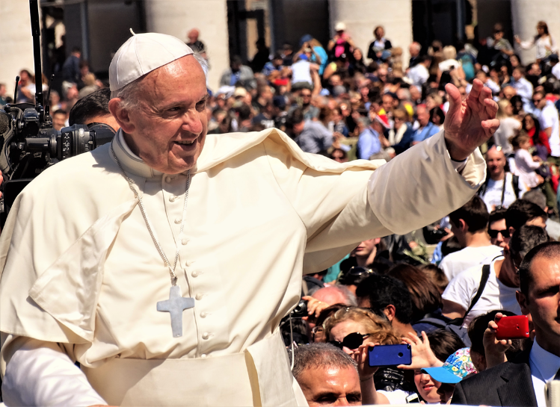
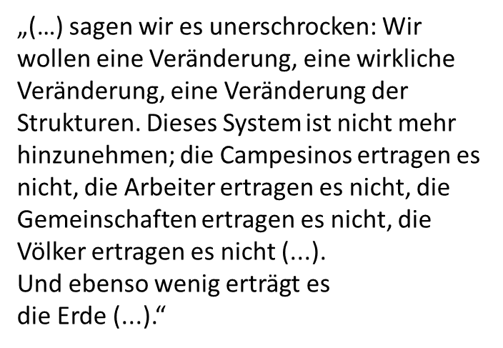
Notes:
Copyright Foto: M. Schäfers
Text Krefelder Beschluss Ziff. 8:
„Soziale und ökologische Verwerfungen sind untrennbar miteinander verbunden. Es geht nicht um einzelne Probleme, sondern um das ganze System. Papst Franziskus stellt die Frage: „Erkennen wir, dass dieses System die Logik des Gewinns um jeden Preis durchgesetzt hat, ohne an die soziale Ausschließung oder die Zerstörung der Natur zu denken?“ Seine Antwort lautet: „Ja, so ist es, ich beharre darauf, sagen wir es unerschrocken: Wir wollen eine Veränderung, eine wirkliche Veränderung, eine Veränderung der Strukturen. Dieses System ist nicht mehr hinzunehmen; die Campesinos ertragen es nicht, die Arbeiter ertragen es nicht, die Gemeinschaften ertragen es nicht, die Völker ertragen es nicht (…). Und ebenso wenig erträgt es die Erde (…).“ Es ist Zeit, die Systemfrage zu stellen!“

Slide 15
Urteilen: „Er stürzt die Mächtigen vom Thron (…) und lässt die Reichen leer ausgehen.“ (Lk 1,52.53)

Slide 16
Urteilen: „Er stürzt die Mächtigen vom Thron (…) und lässt die Reichen leer ausgehen.“ (Lk 1,52.53)
„Ich bin der EWIGE, dein Gott, der dich aus Ägypten geführt hat, aus dem Sklavenhaus. Du sollst neben mir keine anderen Götter haben. (…) Ihr sollt euch neben mir keine Götter aus Silber machen, auch Götter aus Gold sollt ihr euch nicht machen.“ (Ex 20,2-3.23)
„Der Geist des Herrn ruht auf mir; denn der Herr hat mich gesalbt. Er hat mich gesandt, damit ich den Armen eine gute Nachricht bringe; damit ich den Gefangenen die Entlassung verkünde und den Blinden das Augenlicht; damit ich die Zerschlagenen in Freiheit setze und ein Gnadenjahr (Jubeljahr) des Herrn ausrufe.“ (Lk 4,18.19)
Notes:
Den jeweiligen Teilen von „Sehen-Urteilen-Handeln“ sind Zitate aus der Bibel vorangestellt.

Slide 17
Urteilen| Der befreiende Gott
Die Botschaft der Bibel ist die des befreienden Gottes. Die Urerfahrung ist die Befreiung des Volkes Israel aus dem ausbeuterischen und unterdrückerischen Macht- und Herrschaftssystem des Sklavenhauses Ägypten.
Kein Mensch darf über einen anderen herrschen. Macht und Herrschaft kommt allein dem befreienden Gott zu.
Notes:
Text Krefelder Beschluss Ziff. 9:
„Die Botschaft der Bibel ist die des befreienden Gottes. Die Urerfahrung ist die Befreiung des Volkes Israel aus dem ausbeuterischen und unterdrückerischen Macht- und Herrschaftssystem des Sklavenhauses Ägypten. Die durch die Mächtigen auferlegte Fronarbeit, die ausbeuterische Arbeit als Herrschafts- und Vernichtungsinstrument (Ex 1,13.14; Ex 5,6-21), hat durch die Befreiungstat Gottes ein Ende. Der Gott Israels steht für die Befreiung von Herrschaft, Unterdrückung und Sklaverei. Kein Mensch darf über einen anderen herrschen. Macht und Herrschaft kommt allein dem befreienden Gott zu.“

Slide 18
Urteilen| Egalitäre Gesellschaft
Die Tora (fünf Bücher des Moses) enthält die Vorstellung einer auf soziale und politische Gleichheit aufgebauten Gesellschaft.
Jubeljahr: Einen sozialen Ausgleich schaffen und der Macht der Mächtigen Grenzen setzen.
Befreiung von „falscher“ Arbeit.
Notes:
Text Krefelder Beschluss Ziff. 10:
„Die Tora, die fünf Bücher des Mose, enthält die Vorstellung einer egalitären Gesellschaft an vielen Stellen, etwa durch die Bestimmungen zum Brach- oder Jubeljahr (Dtn 15,1-6; Ex 23,10-11; Lev 25,1-7): „Erklärt dieses fünfzigste Jahr für heilig und ruft Freiheit für alle Bewohner des Landes aus! Es gelte euch als Jubeljahr. Jeder von euch soll zu seinem Grundbesitz zurückkehren, jeder soll zu seiner Sippe heimkehren“ (Lev 25,10). Es ist ein Jahr der Befreiung für alle. Die ursprünglichen Verhältnisse werden wiederhergestellt. Ein sozialer Ausgleich in den Eigentumsrechten und Besitzverhältnissen wird geschaffen. Den Armen wird der unmittelbare Zugang zu den lebensnotwendigen Nahrungsmitteln ermöglicht. Es geht um eine Emanzipation der Armen, die nun selbst über die Produktionsmittel verfügen. Der Macht der Mächtigen werden Grenzen gesetzt. Dies geschieht auch durch das Sabbatgebot (Ex 20,8-11; Dtn 5,12-15). Es erinnert alle sieben Tage an den befreienden Gott. Die Befreiung von Arbeit gilt für Menschen und Tiere. Mühsal und Last der Arbeit, Unterdrückung und Entfremdung sollen ein Ende haben.“

Slide 19
Urteilen| Macht und Herrschaft
Die Botschaft des Sohnes Gottes: Befreiung für die Armen und ein Gnadenjahr des Herrn.
Die Entscheidung: Götzendienst oder „Gottesdienst“.
Herrschaft und Macht werden umgekehrt: Die Entmachtung der Mächtigen.
Der Konflikt Jesu mit den Mächtigen.
Notes:
Text Krefelder Beschluss Ziff. 11:
„Das Neue Testament stellt Jesus „in“ die Befreiungsgeschichte des Gottes Israels mit den Menschen. Der Sohn Gottes ist gesandt, um den Armen ihre Befreiung zu verkünden und das Gnadenjahr des Herrn auszurufen (LK 4,18-19). Macht und Herrschaft werden zugunsten der Armen und Ausgeschlossenen „gewendet“, indem ihnen die Gerechtigkeit Gottes im Anbruch des Gottesreiches widerfährt (Mt 5,3). Jesus fordert die Entscheidung zwischen den Götzen und dem wahren Gott: „Ihr könnt nicht Gott dienen und dem Mammon“ (Mt 6,24). Die sich jetzt im Recht wähnen, werden ins Unrecht gesetzt, da ihre ungerechten Taten offenbar werden. So werden die Herrschafts- und Machtverhältnisse umgekehrt: „Viele aber, die jetzt die ersten sind, werden dann die Letzten sein, und die Letzten werden die Ersten sein“ (Mk 10,31; vgl. Mt 19,30; Lk 13,30). Außerdem heißt es: „Er stürzt die Mächtigen vom Thron und erhöht die Niedrigen. Die Hungernden beschenkt er mit seinen Gaben und lässt die Reichen leer ausgehen“ (Lk 1,52). Die Herrschaft Gottes befreit die Menschen vom Joch der Ausbeutung und der Unterdrückung. Jesus ergreift Partei für die Armen und Ohnmächtigen und propagiert die Entmachtung der Mächtigen. Dies treibt ihn in den Konflikt mit den Mächtigen seiner Zeit und führt zu seiner Ermordung.“

Slide 20
Urteilen| Diese Wirtschaft tötet
Papst Franziskus: „Diese Wirtschaft tötet.“
„Globalisierung der Gleichgültigkeit“: Wir sind unfähig zum Mitleiden und haben neue Götzen geschaffen.
Der Vorrang des Menschen wird geleugnet.
Die Mächtigen verschleiern die Probleme und die Folgen.
Notes:
Text Krefelder Beschluss Ziff. 12:
„Die aktuelle Soziallehre der Kirche geht mit der derzeitigen Wirtschaft hart ins Gericht. Papst Franziskus sagt „Nein zu einer Wirtschaft der Ausschließung und Disparitäten des Einkommens“, denn: „Diese Wirtschaft tötet.“ Die Ausgeschlossenen taugen nicht einmal mehr zur Ausbeutung, sondern werden aussortiert, zu Müll gemacht. Egoismus führt zu einer „Globalisierung der Gleichgültigkeit“. Wir sind unfähig zum Mitleiden. Unsere Götter heißen Geld und Markt. „Wir haben neue Götzen geschaffen. Die Anbetung des antiken goldenen Kalbs (vgl. Ex 32,1-35) hat eine neue und erbarmungslose Form gefunden im Fetischismus des Geldes und in der Diktatur einer Wirtschaft ohne Gesicht und ohne ein wirklich menschliches Ziel.“ So wird der Vorrang des Menschen geleugnet. Die wirtschaftlich und politisch Mächtigen verschleiern die Probleme und die Folgen.“

Slide 21
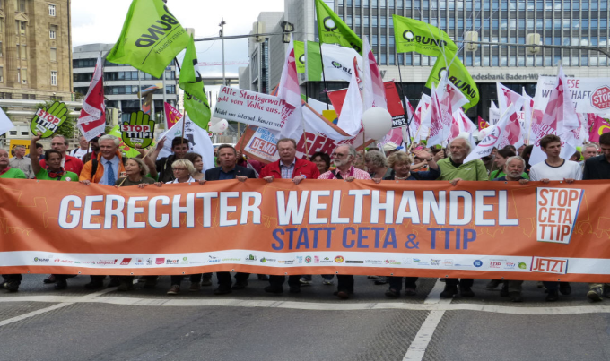
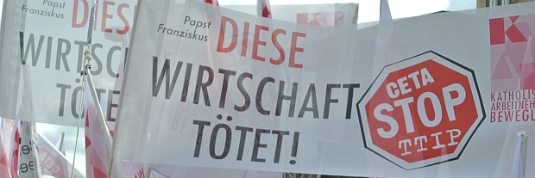
Die Zukunft gehört angesichts der Zerstörung von Mensch und Natur nicht einer ungebremsten Wachstumsideologie, sondern einer „ganzheitlichen Ökologie, die das Ganze in den Blick nimmt: Umwelt, Wirtschaft, Soziales und Kultur.“ Dies schließt ein, das in einigen Teilen der Welt ein Rückgang des Wachstums akzeptiert wird, damit „das wachsen (kann), was den Armen nützt.“
Notes:
Text Krefelder Beschluss Ziff. 13:
„Die Zukunft gehört angesichts der Zerstörung von Mensch und Natur nicht einer ungebremsten Wachstumsideologie, sondern einer „ganzheitlichen Ökologie, die das Ganze in den Blick nimmt: Umwelt, Wirtschaft, Soziales und Kultur.“ Dies schließt ein, das in einigen Teilen der Welt ein Rückgang des Wachstums akzeptiert wird, damit „das wachsen (kann), was den Armen nützt.“

Slide 22
Handeln: „Sie arbeiten nicht mehr vergebens.“ (Jes 65,23)

Slide 23
Handeln: „Sie arbeiten nicht mehr vergebens.“ (Jes 65,23)
„Sie werden Häuser bauen und selbst darin wohnen, sie werden Reben pflanzen und selbst ihre Früchte genießen. Sie bauen nicht, damit ein anderer in ihrem Haus wohnt, und sie pflanzen nicht, damit ein anderer die Früchte genießt. In meinem Volk werden die Menschen so alt wie die Bäume. Was meine Auserwählten mit eigenen Händen erarbeitet haben, werden sie selber verbrauchen. Sie arbeiten nicht mehr vergebens.“ (Jes 65,21-23)
„Wir erwarten (…) einen neuen Himmel und eine neue Erde, in denen die Gerechtigkeit wohnt.“ (2 Petr 3,13)
Notes:
Den jeweiligen Teilen von „Sehen-Urteilen-Handeln“ sind Zitate aus der Bibel vorangestellt.

Slide 24
Handeln| Gutes Leben
Das „gute Leben“ für alle ist möglich!
Kapitalismus durch Postwachstumsgesellschaft ablösen.
Demokratische Politik gestalten.
Wir handeln für eine Globalisierung der Gerechtigkeit, der menschenwürdigen Arbeit, der Solidarität und des qualitativen Wohlstands.
Notes:
Text Krefelder Beschluss Ziff. 14:
„Wir wissen: Ein „gutes Leben“ für alle Menschen ist möglich! Deshalb muss der Kapitalismus durch eine „Postwachstumsgesellschaft“ abgelöst werden. Diesen Übergang gestalten wir durch demokratische Politik. Wir müssen jetzt handeln! Die Zeit wird angesichts der fortschreitenden Vernutzung von Mensch und Natur knapp. Deshalb setzen wir in unserem Handeln als Bewegung für soziale Gerechtigkeit gegen die „Globalisierung der Gleichgültigkeit“ eine Globalisierung der Gerechtigkeit, der menschenwürdigen Arbeit, der Solidarität und eines qualitativen Wohlstands.“

Slide 25
Handeln| Globalisierung der Gerechtigkeit
Die Globalisierung der Gerechtigkeit ist die zentrale Aufgabe des 21. Jahrhunderts!
Gerechte und faire Welthandelsstrukturen.
Grundwerte Freiheit, Gleichheit, Solidarität und Toleranz für alle.
Die reichen Länder müssen verzichten.
Wir handeln für eine Demokratisierung der internationalen Institutionen und für die Ziele für nachhaltige Entwicklung der Vereinten Nationen.
Notes:
Text Krefelder Beschluss Ziff. 15:
„Die „Globalisierung der Gerechtigkeit“ ist die zentrale Aufgabe des 21. Jahrhunderts. Gerechtigkeit und Verteilung sind die Hauptthemen. Wir setzten uns für gerechte und faire Welthandelsstrukturen ein. Das heißt für uns: Die Grundwerte Freiheit, Gleichheit, Solidarität und Toleranz gelten für alle. Die reichen Länder des Nordens verzichten auf Privilegien, auf Macht- und Herrschaftsansprüche. Die internationalen Institutionen werden grundlegend demokratisiert. Die Ziele für nachhaltige Entwicklung der Vereinten Nationen werden konkret und zeitnah umgesetzt.“

Slide 26
Handeln| Globalisierung der Gerechtigkeit
Wir setzen uns ein für:
die Vergesellschaftung natürlicher Ressourcen, z.B. Grund, Boden und Wasser,
ein Nutzungsrecht aller Menschen für die Güter dieser Erde (Bischof W.E. von Ketteler),
ein Ende der Spekulation mit Lebensmitteln,
eine Eigentumsordnung, die demokratisch kontrolliert wird,
einen Ausbau der Mitbestimmung in Betrieben und Unternehmen.
Wir handeln für eine andere Welt: „Die Zukunft gehört dem gemeinsamen Nutzen und Teilen von Waren und Dienstleistungen, damit die Güter der Erde für alle reichen und allen zugänglich sind.“
Notes:
Text Krefelder Beschluss Ziff. 16:
„Globalisierung der Gerechtigkeit“ heißt weiter: Wir setzen uns für die Vergesellschaftung privaten Eigentums an natürlichen Ressourcen wie z.B. Grund, Boden und Wasser ein. Wir beginnen eine öffentliche Diskussion darüber, welche privatisierten Vermögenswerte auf dem Weg gesetzlicher Regelung in Gemeineigentum überführt werden. Dies gilt auch für die Produktionsmittel. Wir folgen damit der Aussage eines unserer Gründerväter, Bischof Ketteler, der dazu ausführte: „Sie (i.E. die katholische Kirche) anerkennt bei den Menschen überhaupt kein unbedingtes Eigentumsrecht über die Güter der Erde, sondern nur ein Nutzungsrecht in der von Gott festgestellten Ordnung.“ Dem Ausverkauf der Gemeingüter durch Privatisierung muss Einhalt geboten und vor allem: Er muss da, wo geschehen, rückgängig gemacht werden. Mit den „Lebensmitteln“ aller darf nicht gehandelt und spekuliert werden. Sie sind keine Wirtschafts-, sondern Lebensgüter, sie sind Gemeinschaftsgüter, die die Bedürfnisbefriedigung aller sichern müssen. Eigentumsformen, die einer demokratischen Kontrolle unterliegen und eine Mitbestimmung der Beteiligten im Sinne des Gemeinwohls und die Interessen der Gemeinschaft fördern, wollen wir ausbauen. Die Zukunft gehört dem gemeinsamen Nutzen und Teilen von Waren und Dienstleistungen, damit die Güter der Erde für alle reichen und allen zugänglich sind.“

Slide 27
Handeln| Verteilungsgerechtigkeit
„Gerechtigkeit heißt angesichts der skandalösen Eigentums- und Vermögensverteilung und der Aneignung des Mehrwerts der Arbeit durch die Wenigen: Verteilungsgerechtigkeit schaffen!“
Wir setzen uns deshalb ein für:
eine strukturelle, geschlechtergerechte und umfassende Verteilungspolitik,
eine gerechte Steuerpolitik in Europa und weltweit: Reichtum muss stärker besteuert werden!
Der Faktor „Erwerbsarbeit“ wird systematisch gegenüber Erträgen aus Kapital benachteiligt. Dies muss endlich ein Ende haben! Dafür handeln wir als Frauen und Männer der KAB ein.
Notes:
Text Krefelder Beschluss Ziff. 17:
„Gerechtigkeit heißt angesichts der skandalösen Eigentums- und Vermögensverteilung und der Aneignung des Mehrwerts der Arbeit durch die Wenigen: Verteilungsgerechtigkeit schaffen! Wir sind der festen Überzeugung: Chancengerechtigkeit kann es ohne Verteilungsgerechtigkeit nicht geben. Deshalb setzen wir uns für eine strukturelle, geschlechtergerechte und umfassende Verteilungspolitik ein. Hier liegen für uns ein Schlüssel für die „Systemfrage“ und ein zentraler Schritt hin zu einer „Globalisierung der Gerechtigkeit“. Verteilungsfragen entscheiden über Krieg und Frieden. Zentral ist deshalb eine gerechte Steuerpolitik, die europäisch und international abgestimmt und durchgesetzt werden muss. Reichtum muss stärker besteuert werden! Der Faktor „Erwerbsarbeit“ wird systematisch gegenüber Erträgen aus Kapital benachteiligt. Dies muss endlich ein Ende haben! Dafür setzen wir uns als Frauen und Männer der KAB ein.“

Slide 28
Handeln| Globalisierung menschenwürdiger Arbeit
„Wir wollen ganzheitlich und befreit leben und arbeiten!“ Deshalb setzen wir uns für die „Tätigkeitsgesellschaft“ ein.
Menschenwürdig arbeiten, denn Arbeit ist unmittelbarer Ausdruck der menschlichen Person und der Würde des Menschen!
Jedwede Form ausbeuterischer Arbeit abschaffen!
Selbstbestimmte Zeit und Zeitsouveränität für alle!
Den gesetzlichen Mindestlohn erhöhen und einen „globalen Mindestlohn einführen!
Wir handeln: „Die Unterwerfung der Arbeit unter Macht- und Herrschaftsverhältnisse wollen wir beenden und eine neue Klassengesellschaft verhindern. Arbeit muss deshalb befreiende Arbeit, muss ‚Tätigkeit‘ werden.“
Notes:
Text Krefelder Beschluss Ziff. 18:
„Die „Globalisierung menschenwürdiger Arbeit“ kann nur gelingen, wenn unsere jetzige Wirtschaftsweise durch die „Tätigkeitsgesellschaft“ und damit durch eine „Ökonomie der Gerechtigkeit“ ersetzt wird. Wir wollen ganzheitlich und befreit leben und arbeiten! Alle Formen der Arbeit stehen unter dem Anspruch der Menschenwürde, denn die Arbeit ist unmittelbarer Ausdruck der menschlichen Person. Die Unterwerfung der Arbeit unter Macht- und Herrschaftsverhältnisse wollen wir beenden und eine neue Klassengesellschaft verhindern. Arbeit muss deshalb befreiende Arbeit, muss „Tätigkeit“ werden. Dazu brauchen wir die Befreiung von falscher Arbeit: von Sklaverei, Kinderarbeit, von ausbeuterischen Arbeitsverhältnissen, von Arbeitsformen, die der Natur schaden, von der geschlechtshierarchischen Arbeitsteilung zwischen Frauen und Männern, von prekärer Arbeit und Niedriglöhnen, von Leiharbeit, von einer „Rund-um-die-Uhr“-Arbeit, von Arbeitszwang und Arbeitsstress, von einer Arbeit, die dem Takt der Maschinen bzw. der Digitalisierung folgen muss. „Alle Menschen müssen einer menschenwürdigen Arbeit nachgehen können – bei uns und weltweit.“ Dazu gehört auch ein gerechter und fairer Lohn. Dies beinhaltet einen gleichen Lohn für gleichwertige Arbeit von Frauen und Männern. Die Einführung des gesetzlichen Mindestlohns in Deutschland ist für uns ein großer Erfolg. Aber wir werden angesichts der Verfestigung des Niedriglohnsektors weiter für eine deutliche Erhöhung des Mindestlohnes kämpfen müssen, denn immer noch schützt der gesetzliche Mindestlohn nicht gegen Armut. Und: Wir brauchen darüber hinaus für die Armen dieser Welt einen „globalen Mindestlohn“ von mindestens einem Dollar pro Stunde.“

Slide 29
Handeln| Globalisierung menschenwürdiger Arbeit
„Menschenwürdige Arbeit ist für uns das Leitbild, an dem sich die Debatte um ‚Arbeit 4.0‘ orientieren muss.“
Technologische Veränderungen müssen der menschenwürdigen Arbeit dienen.
Angesichts „entgrenzter Formen“ der Arbeit müssen wir die Mitbestimmung hin zu einer Unternehmensverfassung und Wirtschaftsdemokratie ausbauen.
Personennahe Dienstleistungen besser bezahlen und ausbauen, um den Bedarfen der Menschen und der Gesellschaft gerecht zu werden.
„Wir drängen auf die Einlösung des Vorrangs der arbeitenden Menschen vor dem Faktor Kapital.“
Notes:
Text Krefelder Beschluss Ziff. 19:
„Menschenwürdige Arbeit ist für uns das Leitbild, an dem sich die Debatte um „Arbeit 4.0“ orientieren muss. Dass neue technologische Entwicklungen eine bessere Arbeitswelt für alle quasi automatisch schaffen werden, wie dies auch die Politik und Teile der Gewerkschaften propagieren, ist eine „Illusion 4.0“. Deshalb brauchen wir heute, wo einschneidende technologische Veränderungen in Form cyber-physischer Produktionssysteme sich durchsetzen sollen und „entgrenzte“ Formen der Arbeit (z.B. Crowdworking, unfreiwillige Selbstständigkeit) zunehmen, einen deutlichen Ausbau der Mitbestimmung hin zu einer Unternehmensverfassung und „Wirtschaftsdemokratie“. Der Hype um ein neues „Maschinenzeitalter“ verdrängt dringend notwendige Debatten um das, was Menschen wirklich brauchen. Wir brauchen z.B. einen Ausbau und eine höhere finanzielle Vergütung der personennahen Dienstleistungen, etwa hinsichtlich einer menschenwürdigen Pflege und Arbeit für die in der Pflege Beschäftigten. Wir drängen auf die Einlösung des Vorrangs der arbeitenden Menschen vor dem Faktor Kapital.“

Slide 30
Handeln| Globalisierung der Solidarität
Gegen die ‚Globalisierung der Gleichgültigkeit‘ (Papst Franziskus) setzen wir uns für eine ‚Globalisierung der Solidarität‘, für eine ‚neue universale Solidarität‘ ein. Solidarität heißt:
die Schattenseiten unseres Wohlstands und des Kapitalismus sichtbar machen,
aus der Sicht der Armen und Ausgeschlossenen „Sehen“ lernen,
die partnerschaftliche Zusammenarbeit mit den Armen und ihren Bewegungen fördern und ausbauen,
der Verachtung und Ausgrenzung der Armen entgegentreten.
„Wir geben denen eine Stimme, die durch die vorherrschenden Macht- und Herrschaftsstrukturen sprachlos gemacht werden.“
Notes:
Text Krefelder Beschluss Ziff. 20:
„Gegen die „Globalisierung der Gleichgültigkeit“ setzen wir uns für eine „Globalisierung der Solidarität“, für eine „neue universale Solidarität“ ein. Das unsichtbar gemachte Leid und Elend der Ärmsten, die verdrängten Zusammenhänge mit unserem „Wohlstand“ und die tödlichen „Schattenseiten“ des kapitalistischen Weltsystems sichtbar zu machen, sind ein erster Akt der Solidarität. Aus der Sicht der Armen sehen zu lernen, ist eine Aufgabe, die wir mit den Armen selbst und in partnerschaftlicher Zusammenarbeit mit ihren Bewegungen lernen wollen und müssen. Es ist ein Akt der Solidarität, wenn wir der Verachtung der an den Rand Gedrängten und Vorurteilen öffentlich entgegentreten. Wir geben denen eine Stimme, die durch die vorherrschenden Macht- und Herrschaftsstrukturen sprachlos gemacht werden. Unser Ziel ist eine Politisierung des skandalösen Zustandes unserer Welt.“

Slide 31
Handeln| Globalisierung der Solidarität
Globalisierung der Gerechtigkeit heißt zudem:
die Solidarität aktiv fördern und ordnungspolitisch verankern,
Starke nicht gegen Schwache „ausspielen“ und den Zusammenhalt der Gesellschaft fördern,
Geschlechtergerechtigkeit herstellen,
Solidarität als konstitutiven Bestandteil des christlichen Glaubens erkennen.
Der Maßstab für unser Handeln: „Wir messen alle politischen Maßnahmen daran, ob sie das solidarische Prinzip fördern, Geschlechtergerechtigkeit herstellen und den sozialen Zusammenhalt der Gesellschaft stärken.“
Notes:
Text Krefelder Beschluss Ziff. 21:
„Globalisierung der Solidarität“ heißt auch: Die sozialen, gesellschaftlichen, politischen und wirtschaftlichen Strukturen müssen vom Grundprinzip her so sein, dass Solidarität nicht nur ermöglicht, sondern aktiv gefördert wird. Da, wo Schwache gegen Starke, Kernbelegschaften gegen Leiharbeiter, „Deutsche“ gegen „Ausländer“, Alt gegen Jung, Männer gegen Frauen ausgespielt werden, widersetzen wir uns. Als Bewegung für soziale Gerechtigkeit fordern wir Solidarität offensiv ein. Solidarität ist die Grundlage für Freiheit, Frieden und ein „gutes Leben“ für alle. Solidarität ist ein konstitutiver Bestandteil unseres christlichen Glaubens und verlangt eine ordnungspolitische Verankerung. Dies gilt für uns als Verband, als kirchliche Gemeinschaft und für die Kirche insgesamt. Wir messen alle politischen Maßnahmen daran, ob sie das solidarische Prinzip fördern, Geschlechtergerechtigkeit herstellen und den sozialen Zusammenhalt der Gesellschaft stärken. Wir wollen eine „starke“ Kirche, die ihren Einsatz für die Rechte der Armen, der Arbeitssuchenden und der Arbeitnehmer*innen zu ihrem Hauptanliegen macht.“

Slide 32
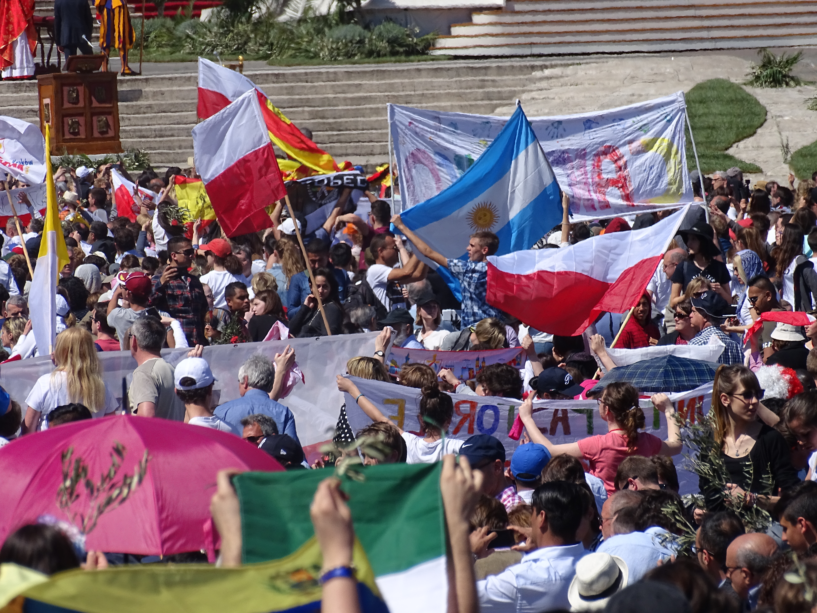
Handeln| Globalisierung der Solidarität
„Wir wollen eine ‚starke‘ Kirche, die ihren Einsatz für die Rechte der Armen, der Arbeitssuchenden und der Arbeitnehmer*innen zu ihrem Hauptanliegen macht.“
Notes:
Copyright Foto: M. Schäfers
Text Krefelder Beschluss Ziff. 21:
„„Globalisierung der Solidarität“ heißt auch: Die sozialen, gesellschaftlichen, politischen und wirtschaftlichen Strukturen müssen vom Grundprinzip her so sein, dass Solidarität nicht nur ermöglicht, sondern aktiv gefördert wird. Da, wo Schwache gegen Starke, Kernbelegschaften gegen Leiharbeiter, „Deutsche“ gegen „Ausländer“, Alt gegen Jung, Männer gegen Frauen ausgespielt werden, widersetzen wir uns. Als Bewegung für soziale Gerechtigkeit fordern wir Solidarität offensiv ein. Solidarität ist die Grundlage für Freiheit, Frieden und ein „gutes Leben“ für alle. Solidarität ist ein konstitutiver Bestandteil unseres christlichen Glaubens und verlangt eine ordnungspolitische Verankerung. Dies gilt für uns als Verband, als kirchliche Gemeinschaft und für die Kirche insgesamt. Wir messen alle politischen Maßnahmen daran, ob sie das solidarische Prinzip fördern, Geschlechtergerechtigkeit herstellen und den sozialen Zusammenhalt der Gesellschaft stärken. Wir wollen eine „starke“ Kirche, die ihren Einsatz für die Rechte der Armen, der Arbeitssuchenden und der Arbeitnehmer*innen zu ihrem Hauptanliegen macht.“

Slide 33
Handeln| Globalisierung des Wohlstands
„Wohlstand im Überfluss, abgesichert durch Stacheldraht und Militär, während andere hungern und darben, macht nicht glücklich. Sozialer Wohlstand für alle ist durch eine solidarische und gerechte Verteilungspolitik im Weltmaßstab möglich.“
Wir setzen uns ein für:
eine gerechte und solidarische Verteilungspolitik im Weltmaßstab,
ein bedingungsloses Grundeinkommen und ein „universelles Sozialeinkommen“,
einen Bildungswohlstand für alle.
„Wir wollen eine ‚Globalisierung eines qualitativen Wohlstands‘ für alle.“
Notes:
Text Krefelder Beschluss Ziff. 22:
„Wir wollen eine „Globalisierung eines qualitativen Wohlstands“ für alle. Wohlstand im Überfluss, abgesichert durch Stacheldraht und Militär, während andere hungern und darben, macht nicht glücklich. Sozialer Wohlstand für alle ist durch eine solidarische und gerechte Verteilungspolitik im Weltmaßstab möglich. Soziale Sicherheit, ein bedingungsloses Grundeinkommen und ein „universelles Sozialeinkommen“ für alle sind dafür unverzichtbar. Der Bildungsnotstand verhindert Wohlstand, Teilhabe und Teilnahme sowie ein selbstbestimmtes Leben nicht nur in den armen Ländern des Südens, sondern auch bei uns. Auch wir müssen mehr Geld in unser Bildungssystem investieren! Das Bildungsgefälle spiegelt die soziale Spaltung unserer Gesellschaft hier und weltweit wider. Bildungswohlstand ist ein Schritt zum Wohlstand für alle!“

Slide 34
Handeln| Globalisierung des Wohlstands
Wir setzen uns ein für:
Das Gemeinwohl zur Grundlage von Wirtschaft und Politik zu machen,
mehr Zeitwohlstand und damit Freiheit,
für neue selbstbestimmte Formen des Lebens und Arbeitens.
„Mehr und mehr Menschen fragen nach dem ‚Sinn des Ganzen‘ (…): Sie wollen sinnvoll leben. Angesichts der Zerbrechlichkeit des Lebens wächst die Sehnsucht nach einem Leben und Arbeiten in Balance, nach dem „Sich-nicht-mehr-verbiegen-müssen“ unter dem Diktat von Macht und Geld.“
Notes:
Text Krefelder Beschluss Ziff. 23:
„Das Gemeinwohl endlich zur Grundlage des wirtschaftlichen und politischen Handelns aller zu machen, führt zu einer Gesellschaft, in der einer auf den anderen achtet und die Wirtschaft die Funktion erfüllt, die ihr eigentlich zukommt: Dem Wohlstand aller Menschen zu dienen und „für das gemeinsame Haus“ zu sorgen. Zeitwohlstand gibt dem gemeinschaftlichen Zusammenleben Raum, ermöglicht Freiheit, schafft Zeit für neue Formen des Lebens und Arbeitens, für ehrenamtliches und demokratisches Engagement, für Muße und Spiel. Mehr wirklich freie Zeit zu haben, ist ein qualitativer Wohlstandsfortschritt hin zu einem besseren Leben. Mehr und mehr Menschen fragen nach dem „Sinn des Ganzen“, nach dem Sinn für ihr Leben, gehen neue Wege, verändern ihren Lebensstil: Sie wollen sinnvoll leben. Angesichts der Zerbrechlichkeit des Lebens wächst die Sehnsucht nach einem Leben und Arbeiten in Balance, nach dem „Sich-nicht-mehr-verbiegen-müssen“ unter dem Diktat von Macht und Geld.“

Slide 35
Schluss: „Ich bin gekommen, damit sie das Leben haben und es in Fülle haben.“ (Joh 10,10)
Notes:
Den jeweiligen Teilen von „Sehen-Urteilen-Handeln“ sind Zitate aus der Bibel vorangestellt.

Slide 36
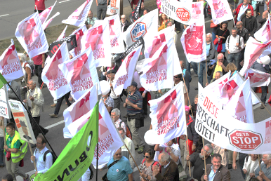
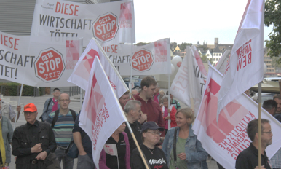
Schluss| Ermutigende „Zeichen der Zeit“
Das Aufbegehren gegen Ungerechtigkeiten ist die stärkste politische Kraft der Menschheitsgeschichte. Überall wird auch heute diese kämpferische Kraft sichtbar:
in den sozialen Bewegungen, die weltweit für Gerechtigkeit kämpfen;
in den Arbeiterbewegungen und Arbeitnehmerorganisationen, die für die Rechte der arbeitenden Frauen und Männern den Einsatz wagen;
in den vielen Projekten, Initiativen und Zusammenschlüssen, die nachhaltig wirtschaften und die sozial-ökologische Transformation konkret vorantreiben;
in unserem eigenen Handeln als Frauen und Männer der KAB und als Verband, wenn wir die ungerechten Macht- und Herrschaftsstrukturen anklagen und solidarisch handeln.
Das sind die ermutigenden „Zeichen der Zeit.“
Notes:
Text Krefelder Beschluss Ziff. 24:
„Das Aufbegehren gegen Ungerechtigkeiten ist die stärkste politische Kraft der Menschheitsgeschichte. Überall wird auch heute diese kämpferische Kraft sichtbar: In den sozialen Bewegungen, die weltweit für Gerechtigkeit kämpfen; in den Arbeiterbewegungen und Arbeitnehmerorganisationen, die für die Rechte der arbeitenden Frauen und Männern den Einsatz wagen; in den vielen Projekten, Initiativen und Zusammenschlüssen, die nachhaltig wirtschaften und die sozial-ökologische Transformation konkret vorantreiben; in unserem eigenen Handeln als Frauen und Männer der KAB und als Verband, wenn wir die ungerechten Macht- und Herrschaftsstrukturen anklagen und solidarisch handeln. Das sind die ermutigenden „Zeichen der Zeit.“ Jesus hat die ungerechten Macht- und Herrschaftsstrukturen seiner Zeit angeklagt und eine radikale „Umwertung“ eingefordert. An die Stelle der ausbeuterischen Herrschaft der Mächtigen hat er die „Hoffnungsgeschichte“ einer Welt gesetzt, in der alle das „Leben in Fülle“ (Joh 10,10) haben. Der „Systemlogik“ von Macht und Gewalt hat er das radikale Gebot der Feindesliebe entgegengesetzt. (Mt 5,43.44) Gegen die gnadenlose „Systemlogik“ von Gewalt und Gegengewalt setzt Jesus die mächtigste Macht aller Mächte: Das Liebesgebot. Im Selbstverständnis der KAB in Deutschland haben wir festgeschrieben: „Arbeiten und Leben in Würde und Solidarität. Dahin entwickeln wir Zukunft, dafür organisieren wir Veränderung. Gemeinsam lassen wir aus christlichen Werten Taten werden.“ Dafür stehen wir ein!“

Slide 37
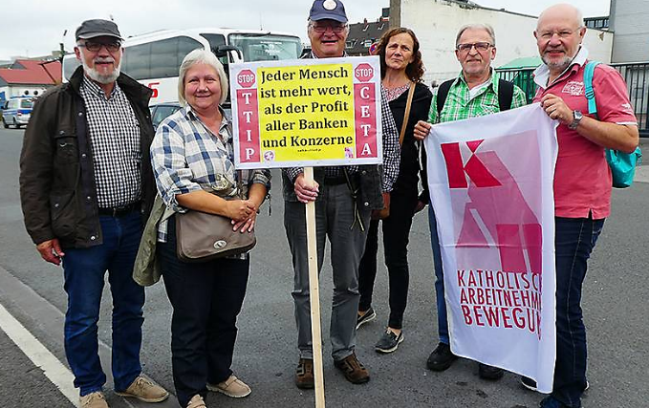
Schluss| Unser Selbstverständnis
„Arbeiten und Leben in Würde und Solidarität. Dahin entwickeln wir Zukunft, dafür organisieren wir Veränderung. Gemeinsam lassen wir aus christlichen Werten Taten werden.“ Dafür stehen wir ein!
Notes:
Text Krefelder Beschluss Ziff. 24:
„Das Aufbegehren gegen Ungerechtigkeiten ist die stärkste politische Kraft der Menschheitsgeschichte. Überall wird auch heute diese kämpferische Kraft sichtbar: In den sozialen Bewegungen, die weltweit für Gerechtigkeit kämpfen; in den Arbeiterbewegungen und Arbeitnehmerorganisationen, die für die Rechte der arbeitenden Frauen und Männern den Einsatz wagen; in den vielen Projekten, Initiativen und Zusammenschlüssen, die nachhaltig wirtschaften und die sozial-ökologische Transformation konkret vorantreiben; in unserem eigenen Handeln als Frauen und Männer der KAB und als Verband, wenn wir die ungerechten Macht- und Herrschaftsstrukturen anklagen und solidarisch handeln. Das sind die ermutigenden „Zeichen der Zeit.“ Jesus hat die ungerechten Macht- und Herrschaftsstrukturen seiner Zeit angeklagt und eine radikale „Umwertung“ eingefordert. An die Stelle der ausbeuterischen Herrschaft der Mächtigen hat er die „Hoffnungsgeschichte“ einer Welt gesetzt, in der alle das „Leben in Fülle“ (Joh 10,10) haben. Der „Systemlogik“ von Macht und Gewalt hat er das radikale Gebot der Feindesliebe entgegengesetzt. (Mt 5,43.44) Gegen die gnadenlose „Systemlogik“ von Gewalt und Gegengewalt setzt Jesus die mächtigste Macht aller Mächte: Das Liebesgebot. Im Selbstverständnis der KAB in Deutschland haben wir festgeschrieben: „Arbeiten und Leben in Würde und Solidarität. Dahin entwickeln wir Zukunft, dafür organisieren wir Veränderung. Gemeinsam lassen wir aus christlichen Werten Taten werden.“ Dafür stehen wir ein!“

Slide 38
Herzlichen Dank für Ihre Aufmerksamkeit!
Konzeptentwicklung | Maria Etl | Dr. Michael Schäfers
Inhalt | Gestaltung | Dr. Michael Schäfers
Grundlayout | Winfried Kock

